Slide 1


2020
概率论第六章答疑
计科1901 廖文昭

Slide 2
答疑第三部分
第六章3、4节内容

Slide 3
3、4节内容
6.3 .最大似然估计法
6.4 .估计量的性质
最大似然估计法为重点，期末至少10分！

Slide 4
最大似然法定义
假设种群分布有r个未知参数，构成一个变量
µ=（ µ1， µ2，…. µn)。
我们想要去估计它，这就用到了最大似然法。
极大似然估计法的基本思想具体如下：
最大似然估计选择µ的估计值作为使观测数据最有可能的参数值（即数值最大的时候）。

Slide 5
最大似然法的特点
最大似然法特点：
(1)由于最大似然估计是从总体里挑选样本作为统计量，因此每个样本直接都是独立的。
(2)我们要求几个独立变量的联合分布，因此我们只需要将他们相乘即可。
(3）对于最大似然估计法我们认为对于每一个变量X都是已知的，而参数µ是未知的，我们要确定的是当联合分布概率最大时的参数µ的值，通常用X来表示

Slide 6
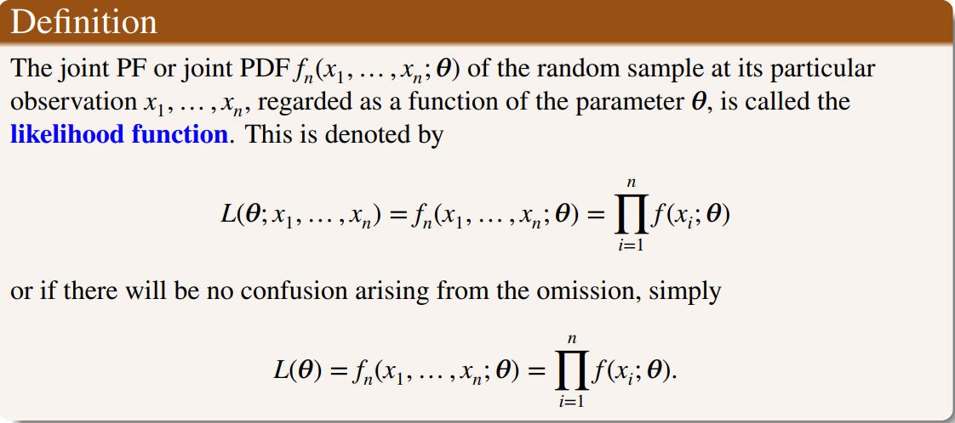
似然方程的建立

Slide 7
最大似然估计法通用套路
最大似然估计法套路非常固定，牢记“三步走”战略即可。
建立似然方程：对于每一个变量，由于X的分布已知，我们想要得到全体X的联合分布，第一步就是将他们连乘，得到似然方程。
取对数：由于我们想要得到似然方程的最大值，因此为了方便后续计算，我们采用取对数的方法来对似然方程进行变换，方便后续的求导工作。
求导：由于我们要求最大值时所取得的参数，只要当导数不存在或者为0的时候才有可能取到最大值，对于似然方程，导数处处存在，因此我们只需让导数为0即可得到最后的结果。

Slide 8
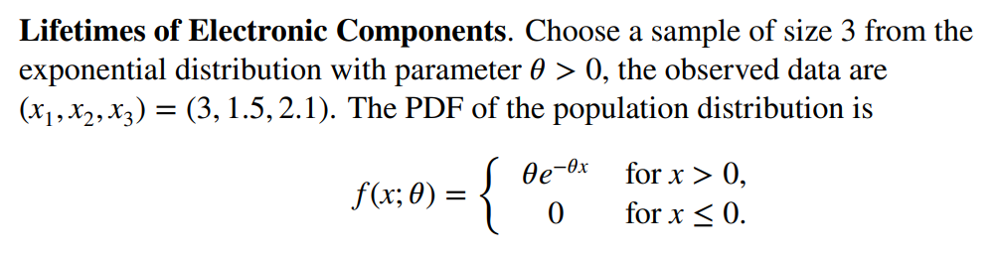
例题1

Slide 9
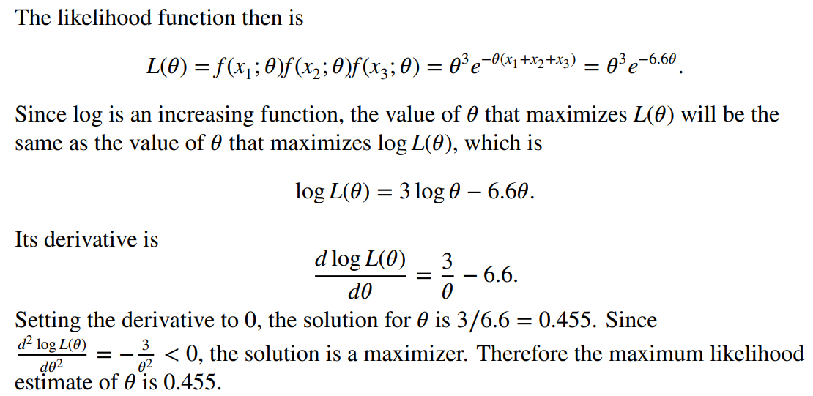
例题1

Slide 10
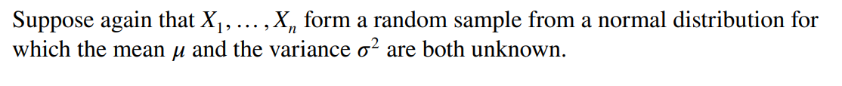
例题2

Slide 11
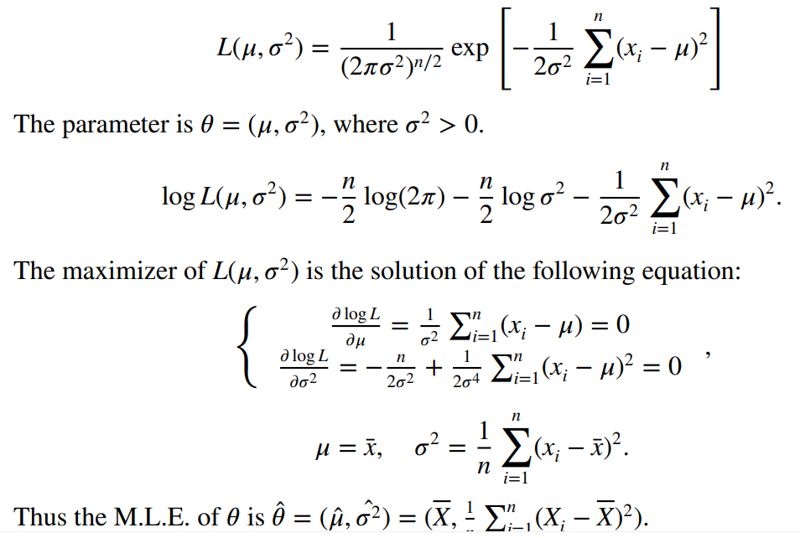
例题2

Slide 12
估计量的性质
(1)无偏性
(2)一致性
(3)有效性
Note: 无偏性最容易出题，需要大家重点掌握

Slide 13
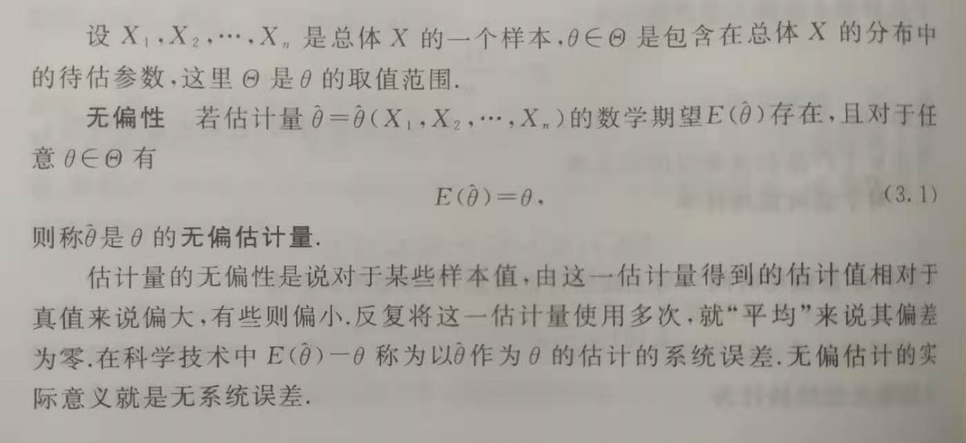
无偏性
若估计量的数学期望存在，且等于总体X中的待估参数，则称其为无偏估计量

Slide 14
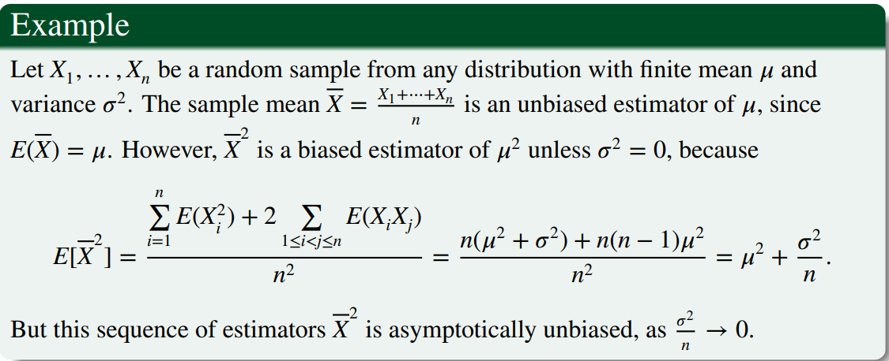
无偏性
若估计量的数学期望存在，且等于总体X中的待估参数，则称其为无偏估计量

Slide 15
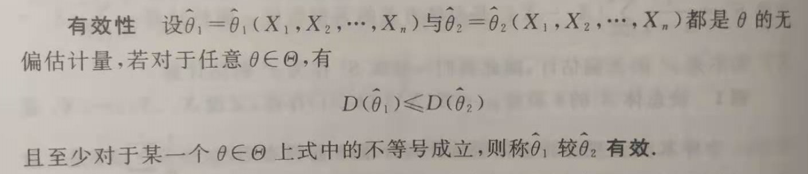
有效性
一组数据的方差越小，有效性就越高

Slide 16
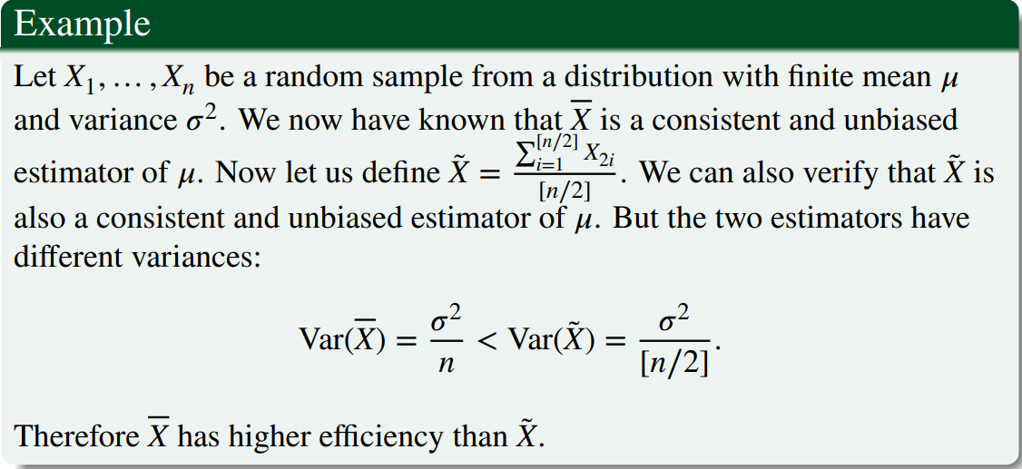
有效性

Slide 17
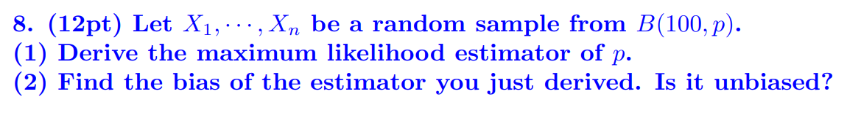

Slide 18
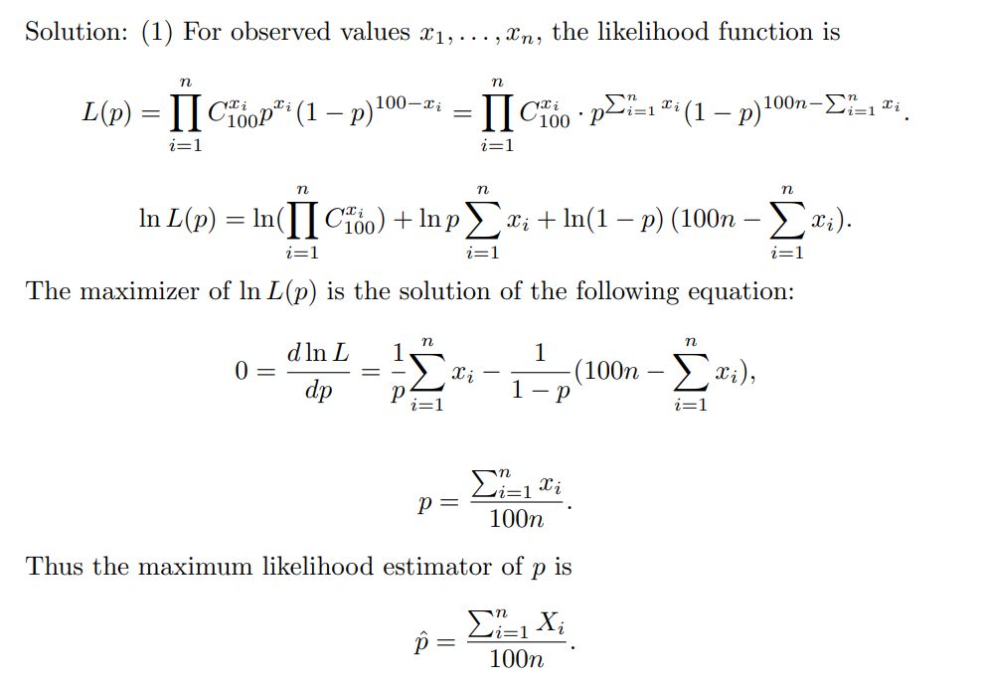

Slide 19
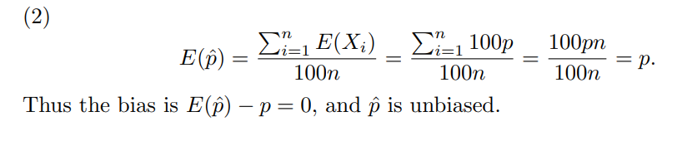

Slide 20
2020
谢谢

